Slide 1
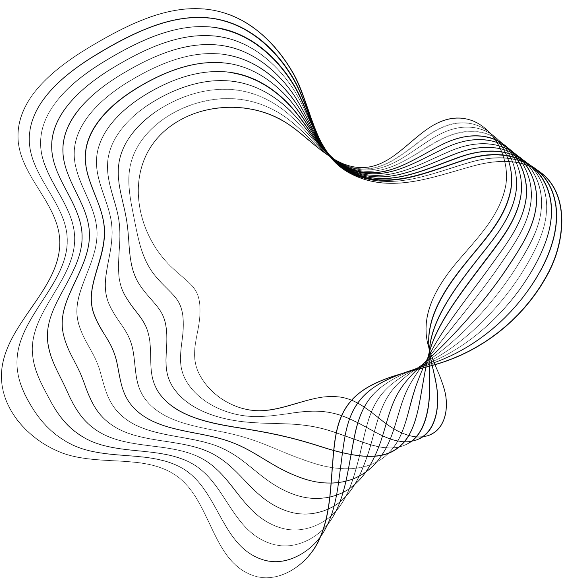

APRESENTAÇÃO
PACKUP

Slide 2

ÍNDICE
01
SOBRE NÓS
02
SOBRE O PROJETO
03
FERRAMENTAS
04
TELAS
05
NOSSO TIME

Slide 3




SOBRE NÓS
Compromisso
Objetivo

Slide 4

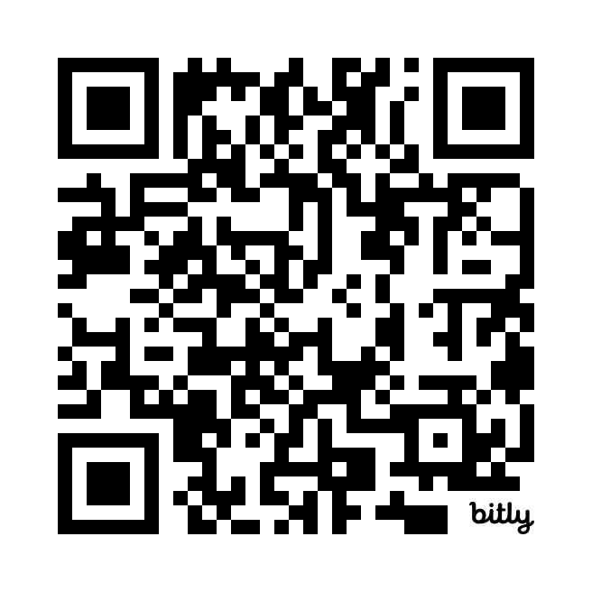
BAIXE O APP

Slide 5


SOBRE O PROJETO
Para que serve?
Como funciona?
Qual objetivo?

Slide 6






FERRAMENTAS
VISUAL STUDIO CODE
FLUTTER
FIREBASE
DART
NODE JS
CLOUD FIRESTORE

Slide 7
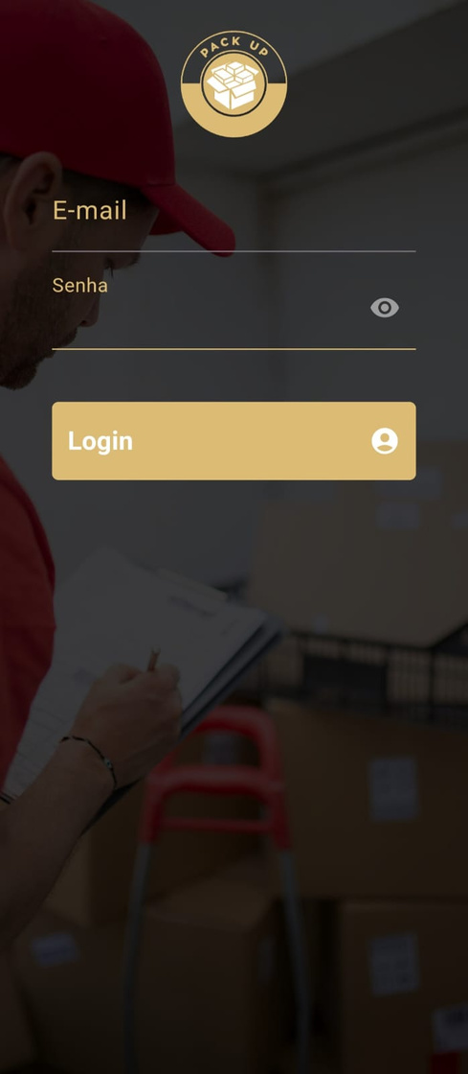
TELAS

Slide 8
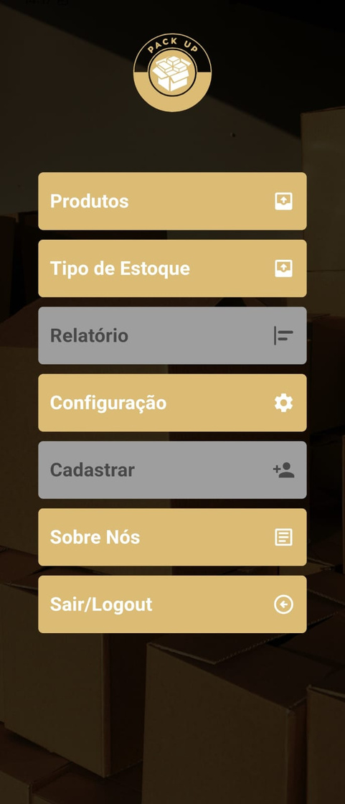
TELAS

Slide 9
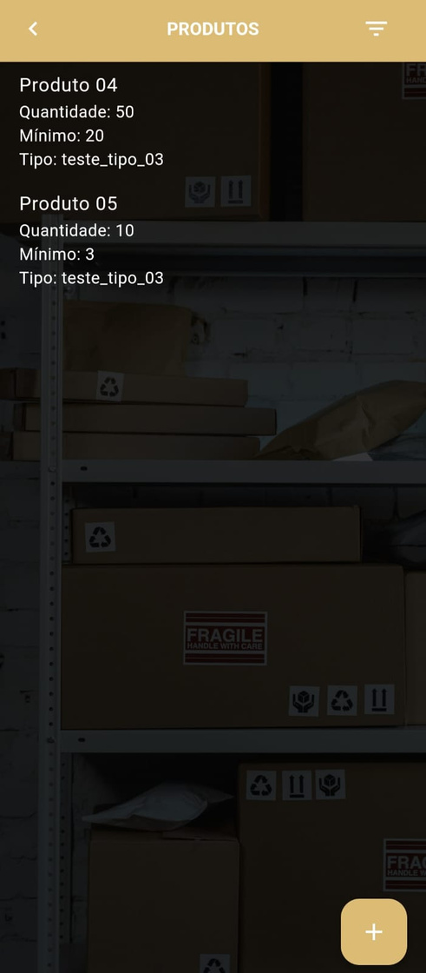
TELAS

Slide 10
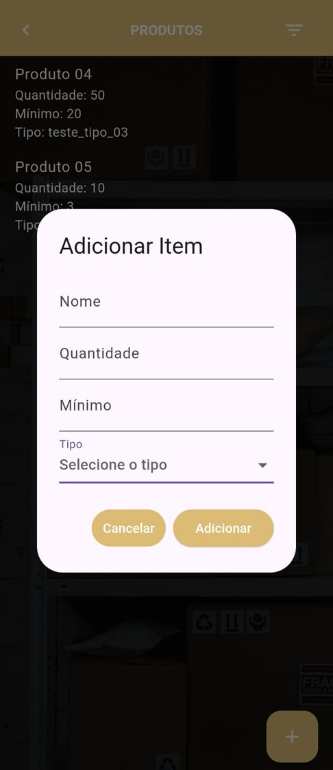
TELAS

Slide 11
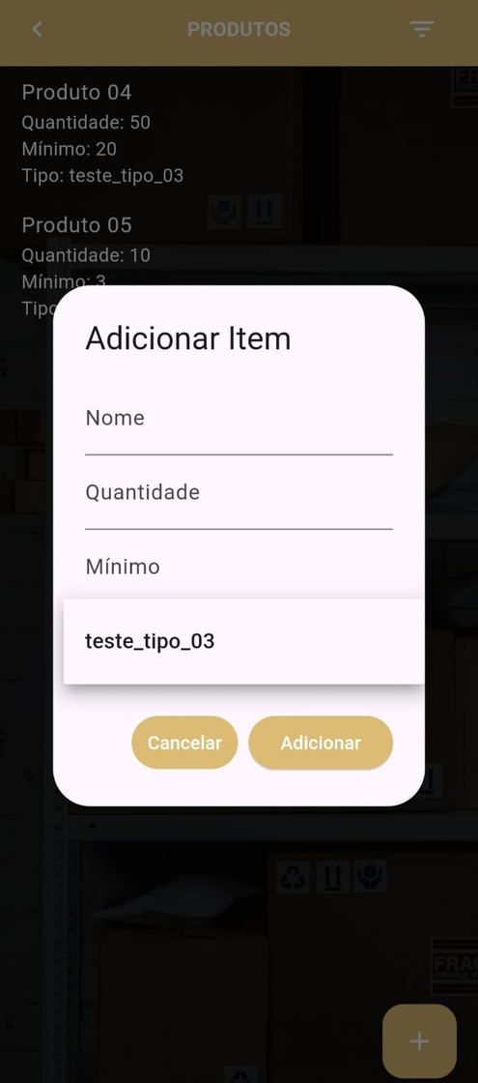
TELAS

Slide 12
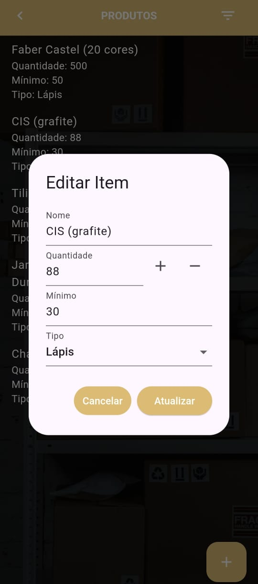
TELAS

Slide 13
TELAS

Slide 14
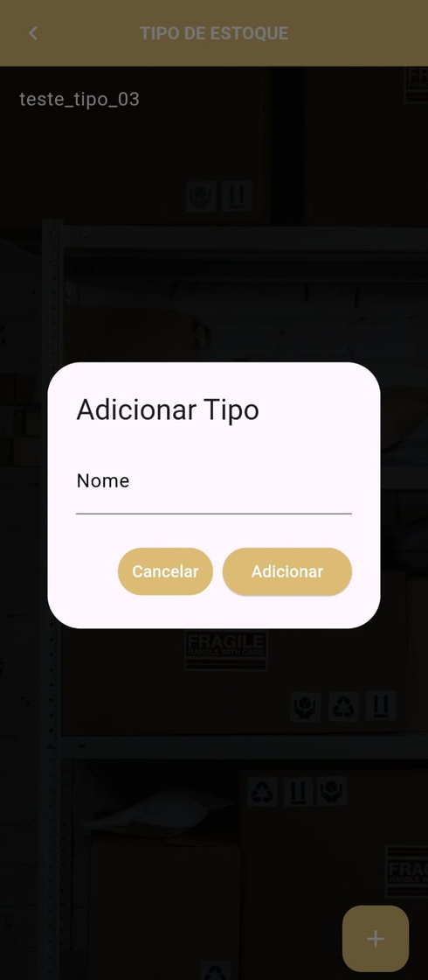
TELAS

Slide 15
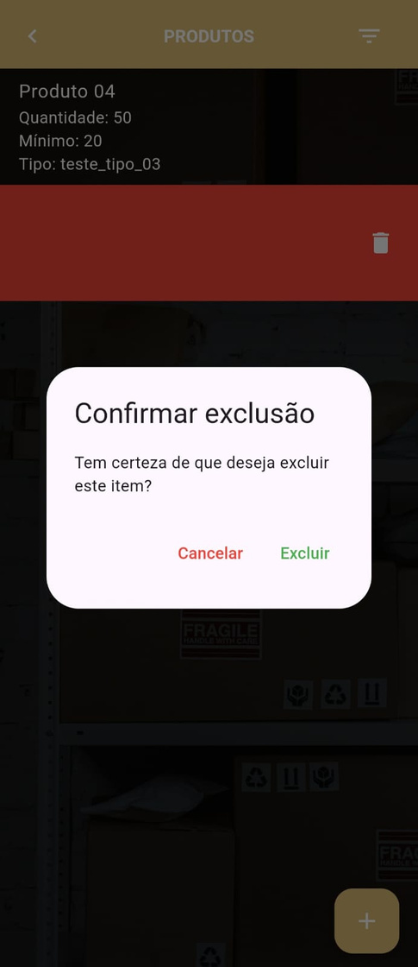
TELAS

Slide 16
TELAS

Slide 17
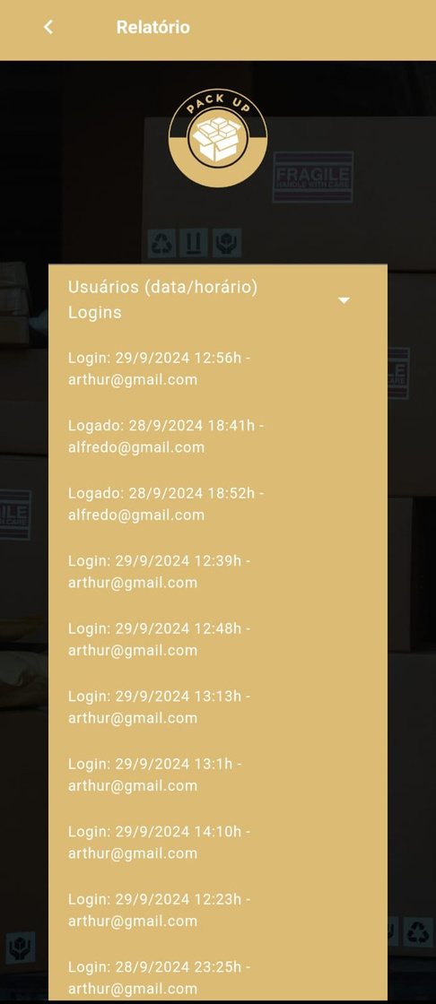
TELAS

Slide 18
TELAS

Slide 19
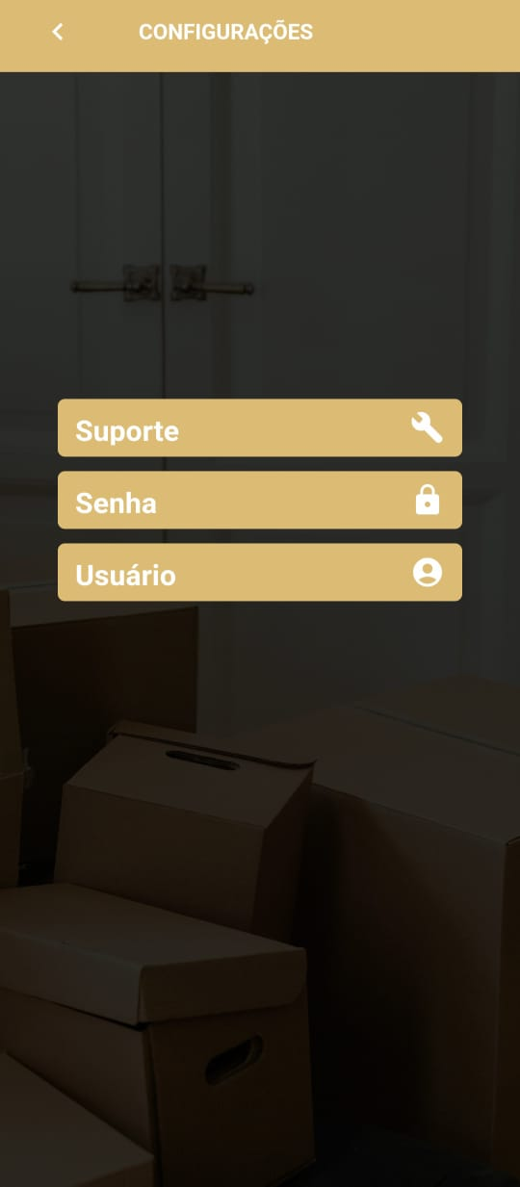
TELAS

Slide 20
TELAS

Slide 21
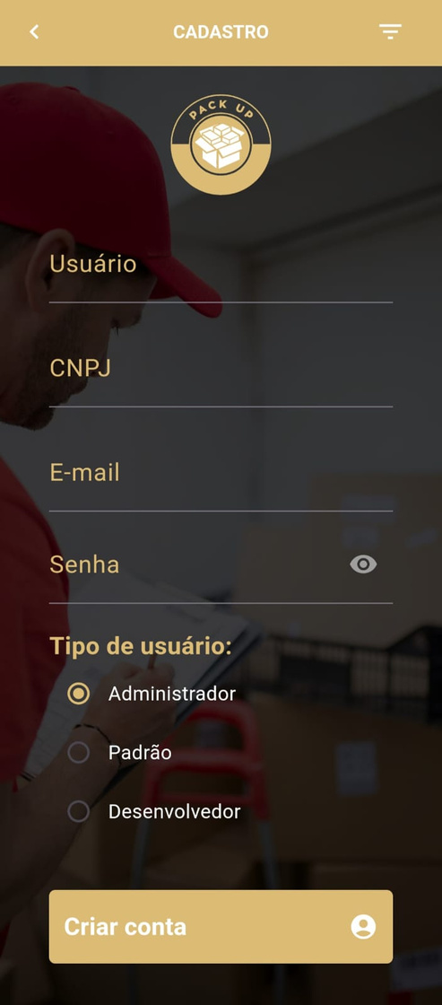
TELAS

Slide 22
TELAS

Slide 23
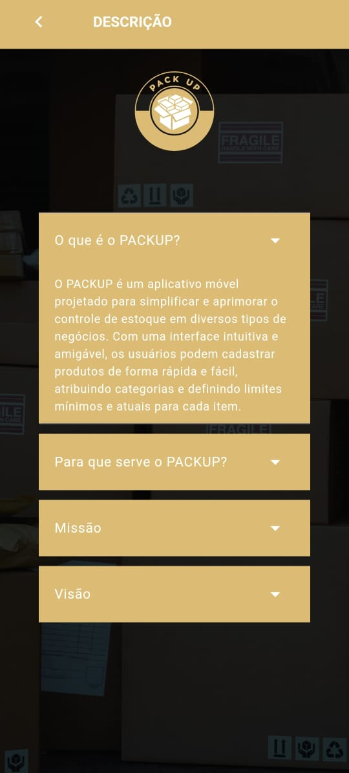
TELAS

Slide 24
TELAS

Slide 25
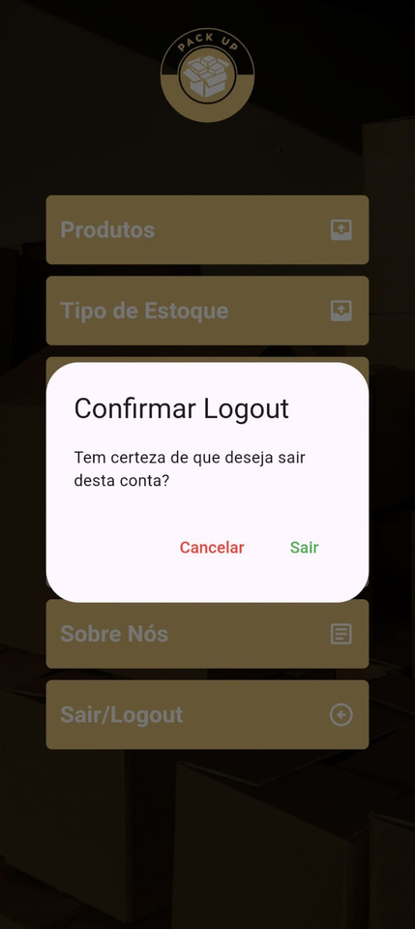
TELAS

Slide 26
SITE
↑
CLIQUE PARA ACESSAR

Slide 27
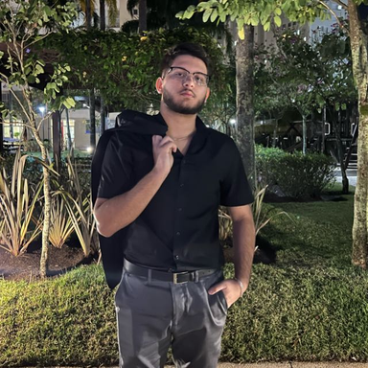
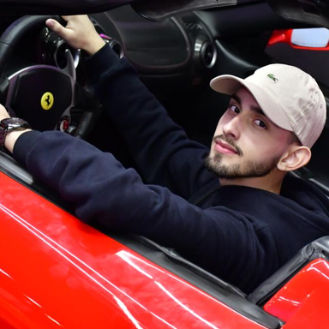
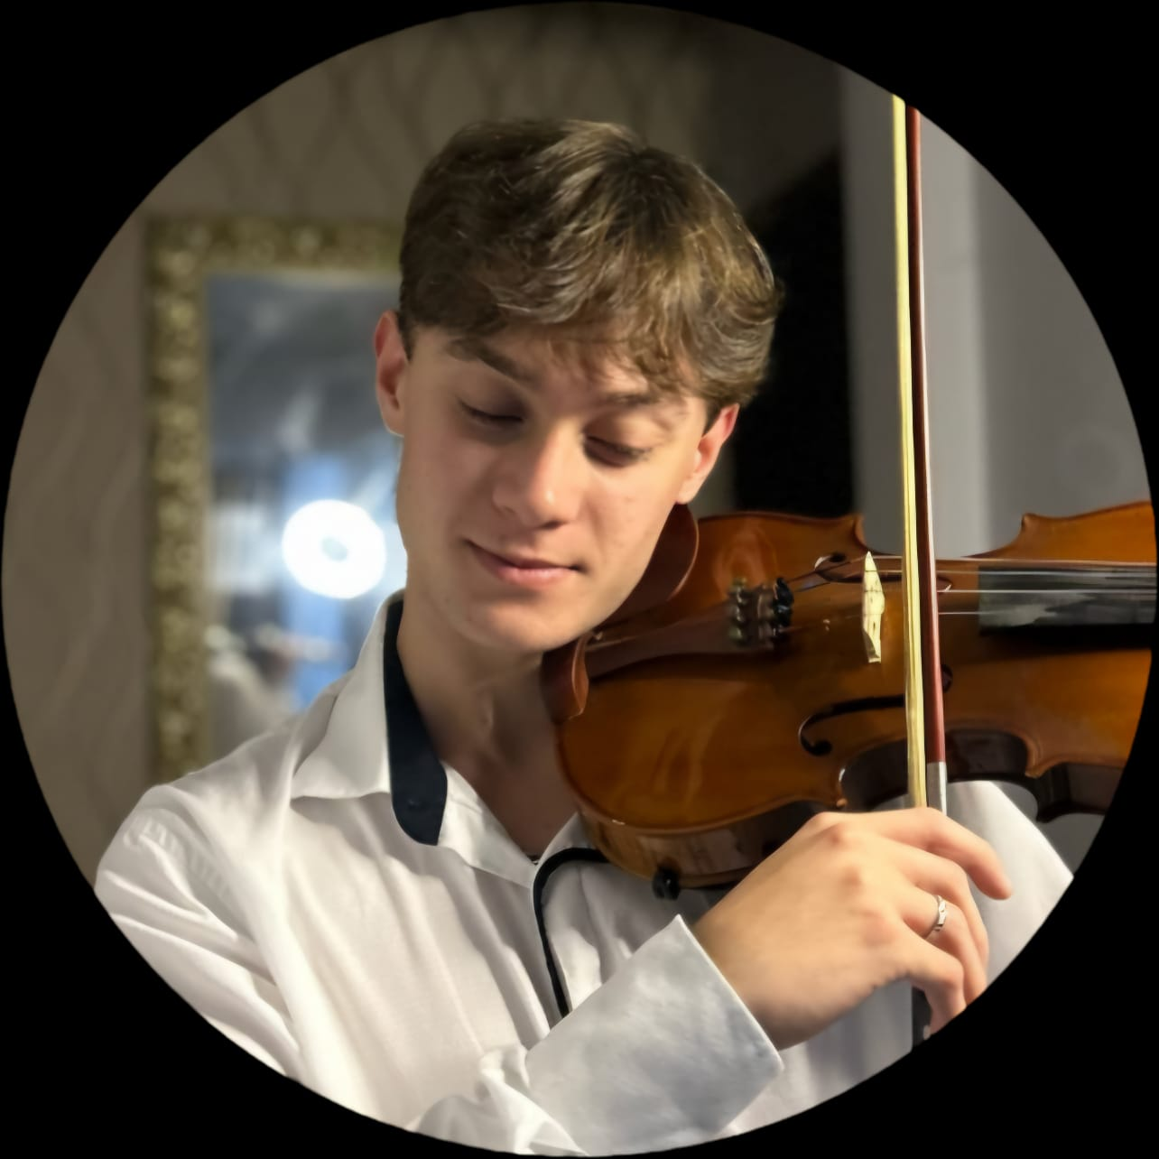
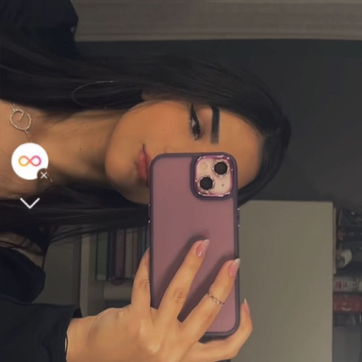
NOSSO TIME
Pedro Lucas
Arthur Óliver
Felipe Dias
Giovana Guelle

Slide 28
OBRIGADO
POR
ASSISTIR!

